Slide 1
DEPURAZIONE ACQUE REFLUE
Classificazione e parametri di valutazione della biodegradabilità

Slide 2
Acque reflue
acque piovane o bianche di origine meteorica
acque nere provenienti dagli scarichi delle abitazioni
acque di rifiuto industriali: provengono dagli stabilimenti produttivi

Slide 3
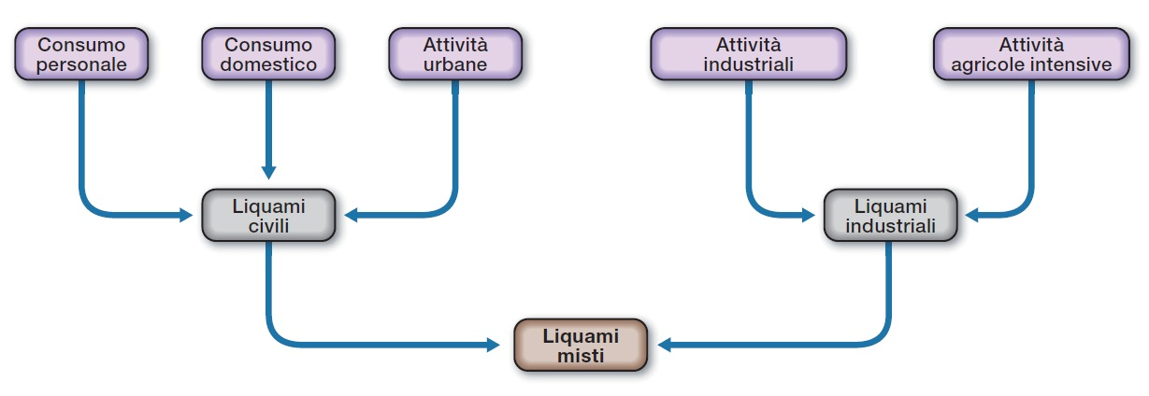
Origine liquami

Slide 4
Classificazione reflui
liquami di origine civile: sostanza organica, composti dell’azoto e del fosforo di origine organica e inorganica, detergenti
reflui di provenienza zootecnica: sostanza organica (deiezioni animali)
reflui di origine agricola: residui di pesticidi (xenobiotici tossici: erbicidi, anticrittogamici ecc.) e di fertilizzanti (azoto, fosforo, potassio)
i reflui industriali: idrocarburi (industria petrolchimica), metalli pesanti (industria metalmeccanica), miscele di sostanze diverse da industrie di vario genere

Slide 5
Capacità autodepurazione
Microrganismi acquatici → possibilità di biodegradazione di sostanza organica e xenobiotici (estremamente limitata) presenti nei reflui
Fattori limitanti principali: carico organico eccessivo, disponibilità ossigeno, presenza di sostanze tossiche per i microrganismi

Slide 6
Biodegradabilità dei reflui
degradazione aerobia: ossigeno come accettore finale di elettroni (degradazione completa a CO2 e H2O)
respirazione anaerobia: accettore di elettroni diverso dall’ossigeno
via fermentativa: composto organico prodotto dal metabolismo come accettore finale di elettroni

Slide 7
Indicatori di inquinamento organico e biodegradabilità
BOD (Biochemical Oxygen Demand) :
quantità di ossigeno disciolto (mg/L) richiesta dai microrganismi per la degradazione aerobia della sostanza organica (ossidazione biologica)

Slide 8
BOD ₅ BOD₂₁
BOD
differenza fra le concentrazioni di ossigeno disciolto nel refluo in esame all’inizio e alla fine del periodo stabilito. Più alto e il valore del BOD, maggiore è il quantitativo di ossigeno richiesto, piu elevato il carico organico e più lunga e difficile la degradazione da parte dei microrganismi.

Slide 9
Relazioni
BOD
ELEVATO
RICHIESTA DI OSSIGENO
ALTA
BIODEGRADABILITA’
DIFFICILE O IMPOSSIBILE

Slide 10
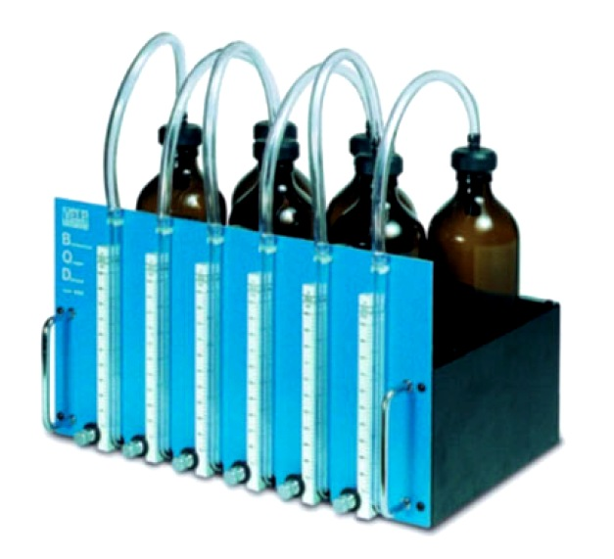
Determinazione BOD (tecnica manometrica)

Slide 11
Biodegradabilità: altri parametri
COD (Chemical Oxygen Demand) quantità di ossigeno necessaria per l’ossidazione chimica
BOD₂₁/COD
se > 0,6: sostanza biodegradabile
se < 0,6: trattamento biologico scarsamente efficace o antieconomico

Slide 12
Biodegradabilità: altri parametri
BOD₅ /BOD₂₁: valori prossimi a 1 indicano alta velocità di reazione e quindi biodegradabilità
COD - BOD₂₁ : stima approssimativa della presenza di sostanze non biodegradabili

Slide 13
Parametri per la scelta del tipo di trattamento
BOD < 4000 ppm (liquame diluito)
→ trattamenti aerobi.
BOD > 4000 ppm (liquame concentrato)
→ trattamenti anaerobi

Slide 14
Abitanti equivalenti (AE)
indice che esprime il carico organico biodegradabile di uno scarico (D.Lgs. 152/06) con richiesta di ossigeno pari a:
BOD₅ = 60 g/giorno
oppure
COD = 120 g/giorno
oppure
volume di scarico di 200 L /abitante /giorno, in mancanza dei dati analitici indicati.

Slide 15
Biodegradabilità: altri parametri di valutazione
TOD (Total Oxygen Demand) quantità di ossigeno impiegata per la combustione della sostanza organica in un campione del refluo
TOC (Total Organic Carbon) carbonio residuo dopo la combustione della sostanza organica presente in una quantità nota di campione
TSC (Total Solid Content) solidi sospesi o filtrabili dopo evaporazione della fase liquida.

Slide 16
Parametri chimico/fisici di valutazione per la reale efficacia dei trattamenti
pH
Temperatura
Azoto totale
Fosforo
Zolfo
Metalli pesanti
IPA
PCB

